Slide 1
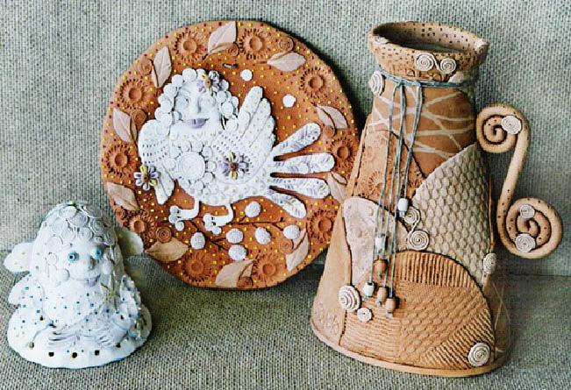
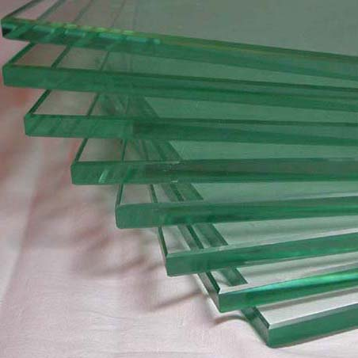
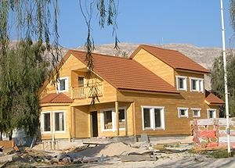
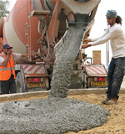
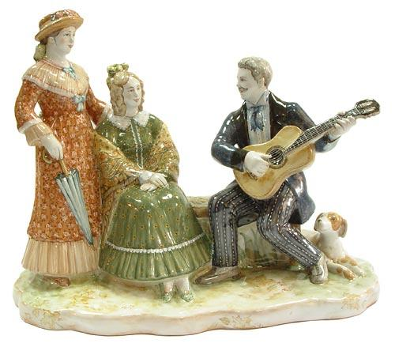
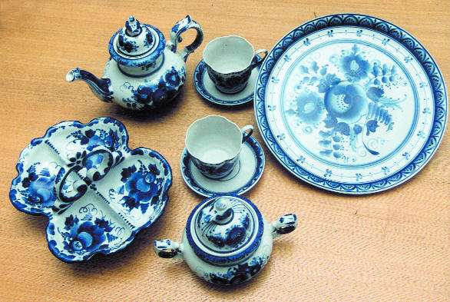
Силикатная промышленность: история и современность.

Slide 2

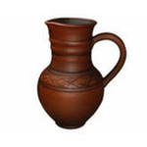
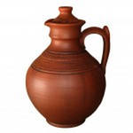
К реке спустился налегке, а став тяжел домой пошел.

Slide 3

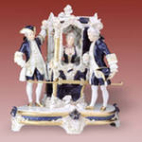
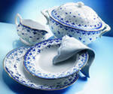
Из меня посуду тонкую
Нежно-белую и звонкую
Обжигают с древних пор
Называюсь я …….

Slide 4
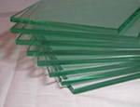

В избе мерзнет, а на дворе и на улице не мерзнет

Slide 5
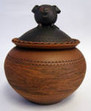
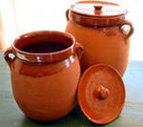
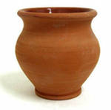
На топтале был, на кружале был
На пожаре был, на базаре был
Молод был – людей кормил

Slide 6
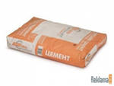
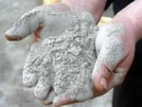
Сырая пыль в воду нырь, потом на мастерок, и готов домок

Slide 7
Силикатная промышленность
Производство Производство Производство
керамики. Стекла цемента
Строительные Стекло: обыкновенное, Цемент: быстро-
материалы: кирпичи, химическое, хрустальное твердеющий,
дренажные трубы, рубиновое, кварцевое морозостойкий
облицовочные Стекловолокно Бетон: железобетон,
Плиты шлакобетон
Предметы быта:
глиняная, фаянсовая
и фарфоровая посуда

Slide 8
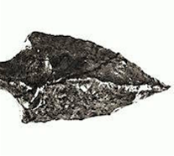
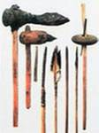
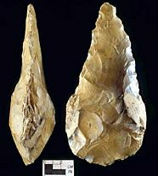
Соединения кремния и древние люди
Каменный век – век кремневых орудий труда
Распространен и доступен
На сколе очень острый

Slide 9
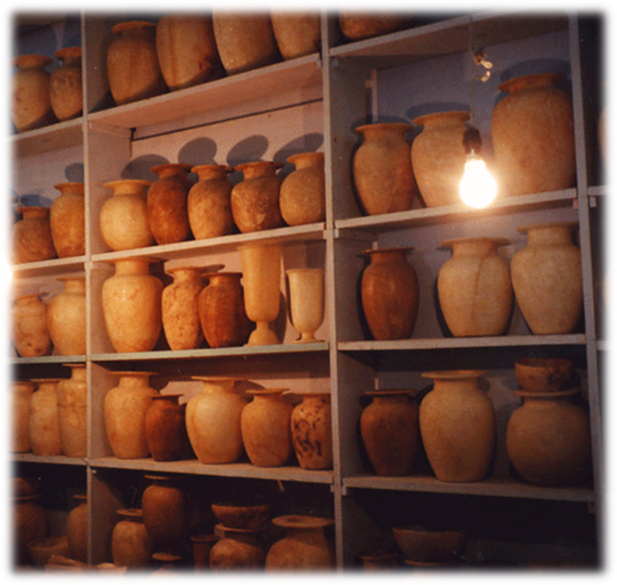
ЧТО ТАКОЕ КЕРАМИКА?
Слово «керамика» берет свое начало из Греции от слова «keramos» - глиняная посуда.
Керамика – это материалы и изделия из глины, полученные путем обжига при высоких температурах.

Slide 10
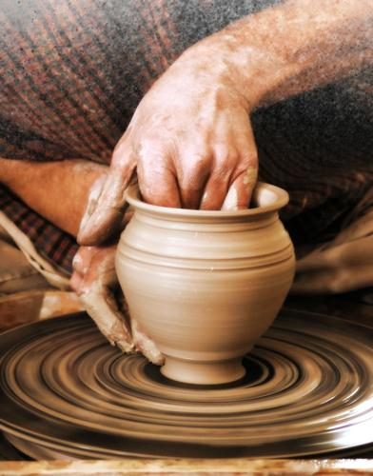
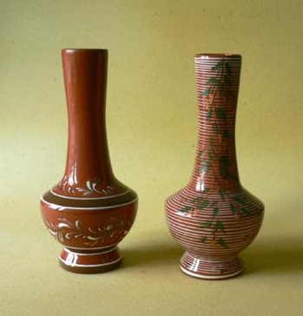
Сырьем для керамики служат различные виды глины. Формула глины Al₂O₃ · 2SiO₂ ·2H₂O. Изготовление керамических изделий основано на свойстве глины при ее смешивании с водой образовывать пластическую массу. В незапамятные времена, узнав свойства глины, человек стал гончаром и строителем. Глина оказалась прекрасным легко доступным сырьем. Опытные руки гончара делали из глины прекрасные художественные произведения искусства — кувшины, вазы, чашки, миски, которые после обжига расписывали красками.

Slide 11
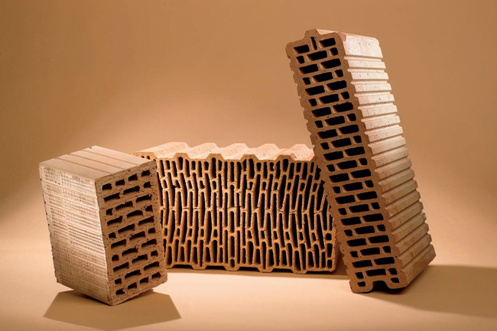
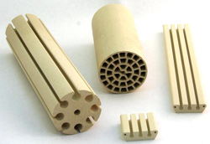
Керамику можно разделить на несколько отраслей:
строительная керамика (производство кирпича, облицовочной плитки, керамических труб, черепицы),
бытовая керамика (производство гончарных изделий, фарфора, фаянса),
техническая керамика.

Slide 12
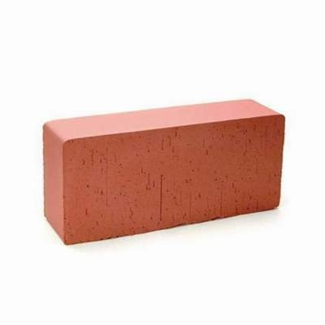
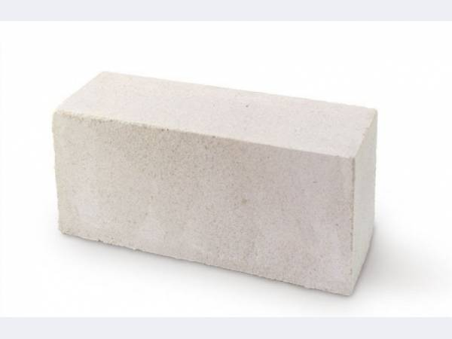
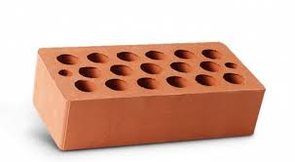
Виды кирпичей:
Красный кирпич
Al2O3*2SiO2*2H2O + Fe2O3
Силикатный кирпич.
Са(ОН)2 – известь+ SiO2
(кварцевый песок)
Пустотелый кирпич.

Slide 13
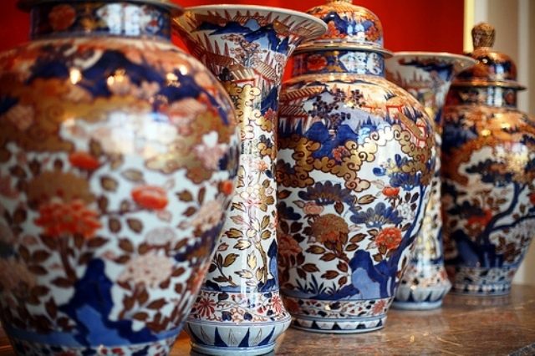
Фарфор был изобретен более 2 тыс. лет назад в Китае. Китайский фарфор был тонким, почти невесомым, стенки его были полупрозрачными. Изготовление такого фарфора передавалось только по наследству и хранилось в большом секрете. Многие сосуды этого времени расписывались яркими цветными глазурями, куда примешивались оксиды меди, железа и марганца, дававшие сочные желтые, коричневые, зеленые и пурпурные тона. Но особенного разнообразия и благородства фарфор достигает в XI–ХIII веках.

Slide 14
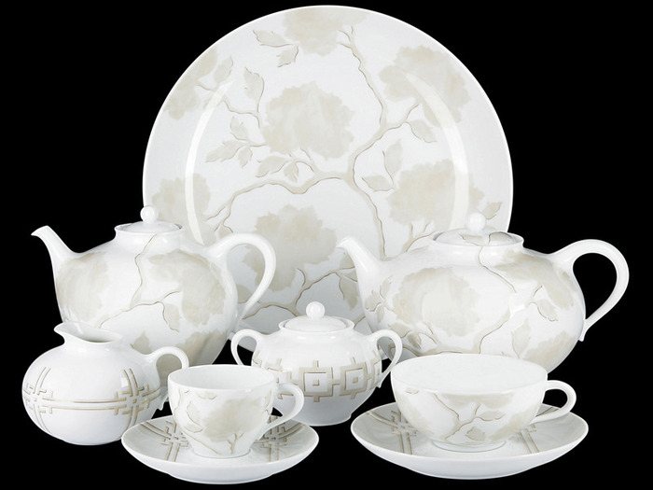
Твердый фарфор – имеет состав: глина, каолин - 50℅, полевой шпат - 25℅, кварцевый песок - 25℅, обжигаемый при температуре 1380-1460^{о}С..
Мягкий фарфор – каолин - 25-40℅, полевой шпат – 30-40℅, кварцевый песок -40℅, температура обжига - 1200 ^{о}С..
К мягкому фарфору относится костяной фарфор, непременной составной частью которого является зола костей крупного рогатого скота. Изготовленные из костяного фарфора изделия характеризуются высокой степенью белизны и просвечиваемости, большой декоративностью. В нашей стране изделия из костяного фарфора высокого качества выпускает фарфоровый завод им. М. В. Ломоносова в Санкт-Петербурге.

Slide 15
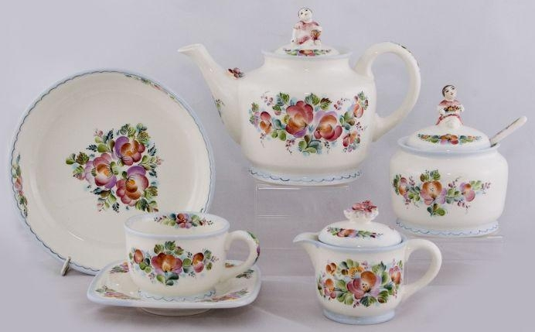
До изобретения фарфора фаянс был самым ценным керамическим материалом. От фарфора он отличается большим содержанием глины (до 85%) и характеризуется более высокой пористостью, водопоглощаемостью (до 20 %), а также меньшей, по сравнению с фарфором, механической прочностью. Температура обжига фаянса значительно ниже (вплоть до 950°С), чем температура обжига фарфора. В зависимости от качества глины цвет фаянса изменяется от белого до кремового. Из него изготавливают ванны, раковины и другие предметы .
Слово «фаянс» произошло от названия города Фаэнца в Северной Италии, в окрестностях которого в XIV–XV веках было широко развито керамическое ремесло. В третьей четверти XVI века, вследствие всеобщего восхищения китайским фарфором, в Фаэнце начинает интенсивно развиваться производство белой майолики (в это время в Европе изделия из майолики называли фаянсом).

Slide 16
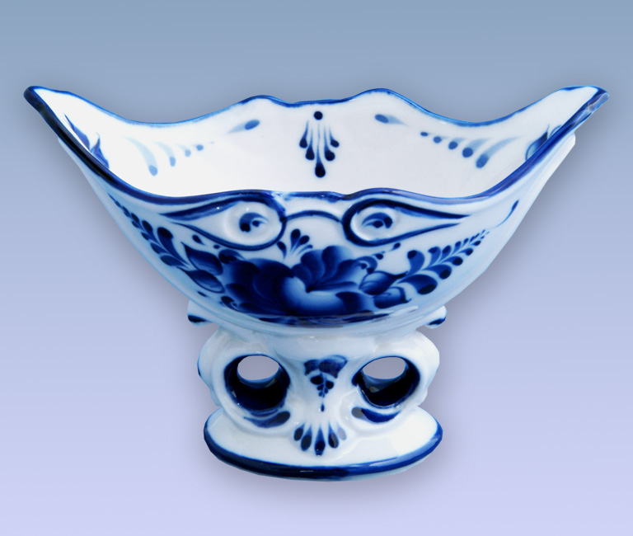
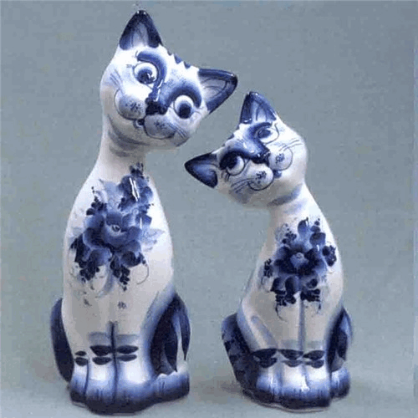
Визитная карточка и гордость нашей страны – Гжельский фарфор. В ХIV-ХV вв. возили гжельцы в Москву бытовую керамику (горшки, кувшины, кринки и другую утварь из серой глины). В середине ХVII века обнаружились в этих местах залежи беложгущейся глины, превосходящие своим качеством глины Западной Европы. Мастера начинают делать аптекарскую посуду – реторты, колбы, ступки, в том числе и для царской аптеки. В то же время здесь научились делать майолику – нарядную посуду: кувшины, рукомои, кружки, блюда, тарелки.

Slide 17
Производство цемента
Цемент – это вяжущий материал, употребляемый в строительстве для скрепления между собой твердых предметов. Основным сырьем для производства цемента является известняк и глина, содержащие оксид кремния – SiO2. Основным строительным материалом является цемент, бетон, шлакобетон и железобетон.
Бетон – это смесь щебня и песка с цементом. При смешивании цемента со шлаком получают шлакобетон. Если в бетон закладывают железные стержни, то получают железобетон. Из него сооружают заводские корпуса, плотины.
Цемент был известен еще римлянам, которые получали его из извести и вулканического пепла. Но в настоящее время цемент получают прокаливанием известняка и глины. Только в редких случаях в природе можно встретить глинистые известняки. Мощные залежи такого цементного камня находятся у нас на Черноморском побережье Кавказа.

Slide 18
Производство стекла
Сырьем для производства стекла служит кварцевый песок, сода и известняк. Примерный состав обычного стекла – Na2O * CaO * 6SiO2. Если соду заменяют поташом, то получают тугоплавкое стекло. Если в качестве стекла берут поташ, оксид свинца и песок, то получают хрустальное стекло. Это стекло сильно преломляет свет и поэтому его применяют для изготовления линз и призм.
Из чистого песка получают кварцевое стекло. Посуду, изготовленную из этого стекла, можно накалить добела, бросить в холодную воду и она не треснет. Из кварцевого песка делают лабораторную посуду. А так же оно пропускает ультрафиолетовые лучи, поэтому из него изготавливают кварцевые лампы.
Для получения цветных стекол к сырью добавляют оксиды металлов. Так, например, пари добавлении оксида кобальта получают синее стекло, оксид хрома – зеленое стекло, оксид меди – сине-зеленое стекло. А при добавлении небольших количеств мелкораздробленного золота получают рубиновое стекло.
Расплавленное стекло образует вязкую массу и застывает не сразу, поэтому ему можно придать любую форму. Для формовки применяют: выдувание (бутылки), прессование(пуговицы), прокатку и вытягивание (листовое стекло, палочки)

Slide 19
Сравнительная характеристика керамической, стекольной и цементной отраслей силикатной промышленности
Признаки сравнения | Керамическая отрасль | Стекольная отрасль | Цементная отрасль
1. Сырье | Глина | Кварцевый песок, Сода и известняк | Известняк и глина
2. Основные продукты производства | Глиняные, фаянсовые, фарфоровые изделия, кирпичи, облицовочные плиты | Стекло – обыкновенное, хрустальное, рубиновое, кварцевое, цветное, стекловолокно | Цемент – твердеющий, морозостойкий, бетон, железобетон, шлакобетон
3.Особенности технологии | Глину смешивают с водой и получают пластическую массу. Ей придают определенную форму и закрепляют обжигом при высокой температуре | Вещества перемешивают и нагревают до 1500 Образовавшиеся силикаты натрия и кальция сплавляют с песком. Для получения определенного вида стекла добавляют различные вещества | Вещества перемешивают и обжигают в печах при высокой температуре. Происходит разложение известняка и образование силикатов и алюминатов кальция. Они спекаются в виде кусков, после охлаждения их разламывают до порошка
4.Соста изделий | AL2O3*2SiO2*2H2O | Na2O*CaO*6SiO2 K2O*CaO*6SiO2 | SiO2, CaCO3 AI2O3*2SiO2*2H2O

Slide 20
Так что же объединяет все эти продукты производства между собой?
Силикатная промышленность – это производство различных строительных материалов, стекла и керамики из природных соединений кремния – элемента, который считается царем мертвой природы, так как без кремния почти нет горных пород.

Slide 21
Домашнее задание
Проработайте записи в тетради по теме урока.
Используя учебник, запишите что такое рубиновое стекло, кварцевое стекло и химическое стекло. Опишите их отличительные свойства и области применения.
Какова масса кремния, полученного восстановлением 1 кг оксида кремния алюминием, массовая доля примесей в котором 16,6%, если выход кремния равен 80% от теоретического.

